Slide 1
Estamos planeando una nueva forma de viajar por Vermont.
REUNIONES COMUNITARIAS – VERANO 2026
PROYECTO BRT DEL CORREDOR DE TRÁNSITO VERMONT
Notes:
Community Outreach Team

Slide 2
Nos entusiasma seguir avanzando junto a ustedes para crear un corredor de transporte que responda a las necesidades de nuestras comunidades durante las próximas generaciones.

Slide 3
Código de Conducta
Durante esta reunión, les pedimos que:
Respeten el formato de la presentación
Mantengan sus teléfonos celulares en modo silencioso
Mantengan un tono de conversación respetuoso
Traten con respeto a los miembros de la comunidad, representantes de agencias y al personal de Metro
Les invitamos a hacer sus preguntas al final de la presentación
  Utilicen las tarjetas de preguntas para enviar sus comentarios o preguntas

Slide 4
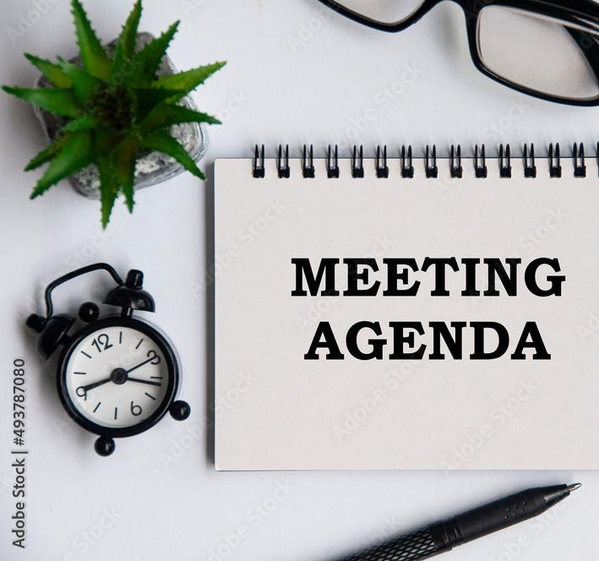
Agenda de Hoy
Noticias y actualizaciones
Propósito y necesidad del proyecto
Descripción general del corredor
Resumen del proyecto BRT
Actividades realizadas durante el último año
Actualizaciones más recientes del proyecto
    Actualización sobre giros a la izquierda y estacionamiento
    Actualización del diseño de las estaciones
    Programa Metro Art
Cronograma del proyecto
Actualizaciones sobre la construcción
Próximos pasos

Slide 5
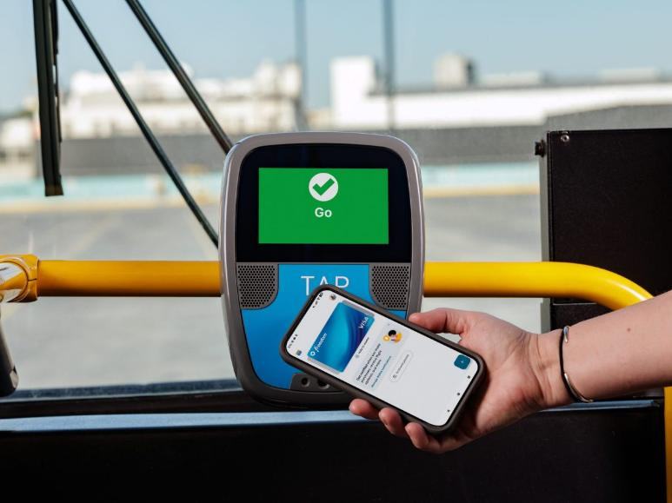
Viajar en Metro será aún más fácil
Los pasajeros que pagan la tarifa regular ahora pueden acercar una tarjeta de crédito o débito, Apple Pay o Google Pay al lector para viajar en Metro.
Los pasajeros continúan recibiendo dos horas de transbordos gratuitos y los beneficios del límite de tarifa al utilizar la misma tarjeta o dispositivo.
Las tarjetas TAP siguen disponibles y deben continuar utilizándolas los pasajeros con tarifa reducida y los usuarios de GoPass.
Se prevé que la opción de pagar tarifas reducidas con tarjeta de crédito o débito esté disponible en 2027.

Slide 6
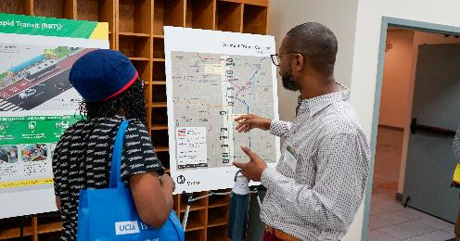
Serie de Reuniones Comunitarias de Verano
Metro tiene un plan para facilitar la movilidad en Los Ángeles.
Acompañe a Metro en persona o de manera virtual en cualquiera de los siguientes eventos.
  Todos los eventos presentarán la misma información.
Lunes 10 de agosto | 6:00 p. m. (en persona)
Exposition Park
Martes 11 de agosto | 12:00 p. m. (virtual por Zoom)
Martes 11 de agosto | 6:00 p. m. (virtual por Zoom)
Jueves 13 de agosto | 6:00 p. m. (en persona)
LA City College – Student Union
Sábado 15 de agosto | 10:00 a. m. (en persona)
Metro Talent Hub

Slide 7
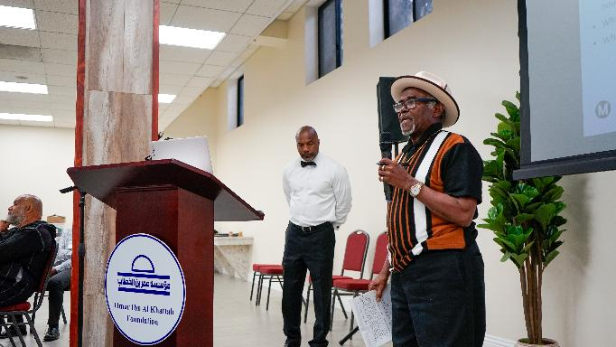
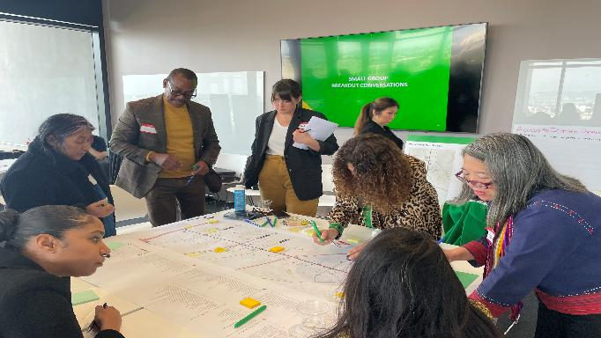
Propósito de la Reunión
Volver a reunirnos con la comunidad y compartir los importantes avances logrados hasta la fecha en el proyecto
Presentar las actualizaciones y las modificaciones más recientes de los elementos del proyecto
Informar sobre las próximas actividades de construcción y el cronograma previsto para las obras.

Slide 8
Propósito y Necesidad del Proyecto
Crecimiento de la Demanda de Viajes:
Se proyecta que el alto número de viajes en transporte público a lo largo del corredor continúe creciendo con el tiempo; el uso del transporte público es superior al promedio del condado.
Deterioro de las Condiciones del Tráfico:
El derecho de vía limitado en algunos segmentos del corredor genera mayores conflictos operativos, reduce la eficiencia en el movimiento de personas y disminuye la seguridad.
Deterioro de la Confiabilidad del Transporte Público:
Los tiempos de viaje, la calidad del servicio y la confiabilidad del transporte público se ven significativamente afectados por la congestión vehicular durante todo el día, lo que genera tiempos de viaje impredecibles y reduce la confianza de las personas usuarias en el servicio.
Aumento en Dependencia del Transporte Público:
El corredor cuenta con una proporción desproporcionadamente alta de personas usuarias que dependen del transporte público.
Condiciones de Seguridad y Experiencia de Usuario Deficientes:
Las malas condiciones en torno a las paradas de transporte público pueden desalentar el uso del servicio. Con frecuencia, las instalaciones son inexistentes o se encuentran en mal estado, lo que contribuye a condiciones de espera inseguras o incómodas y genera experiencias o interacciones negativas.

Slide 9
Desarrollo del Proyecto
Planeación Inicial
Aprobación
Diseño
Construcción
Inauguración del BRT
2017-2021
2023-2025
2025-2026
2027-2028
2028
Estudio Técnico del BRT (febrero de 2017)
Estudio de Factibilidad para Conversión a Tren (febrero de 2019)
Programa de Colaboración Comunitaria y actividades de participación pública previas al proceso ambiental (enero de 2021)
Se llevó a cabo elestudio
ambientalpara respaldar el proyecto BRT.
Se definió un sistema de doperación lateral durante todo el día, con estaciones mejoradas, cruces peatonales másseguros y mejores condicionespara losusuarios.
El proyecto fue aprobado en marzo de 2025 con un amplio respaldo dela comunidad y delas las partes interesadas
Se completó el diseño preliminar inicial en coordinación con la Ciudad y el Condado de Los Ángeles (diciembre de 2025).
Actualmente se desarrolla el diseño final, enfocado en entregar los carriles exclusivos para autobuses a finales de 2027 y las estaciones BRT a mediados de 2028.
Las actividades incluirán reparación del pavimento y demarcación de los carriles exclusivos para autobuses.
Construcción e instalación de las estaciones BRT y mejoras peatonales y de accesibilidad conforme a la Ley para Estadounidenses con Discapacidades (ADA).
El amplio apoyo de la comunidad permitió la aprobación del proyecto por parte de la Junta Directiva de Metro, asegurando su puesta en marcha a principios de 2028.

Slide 10
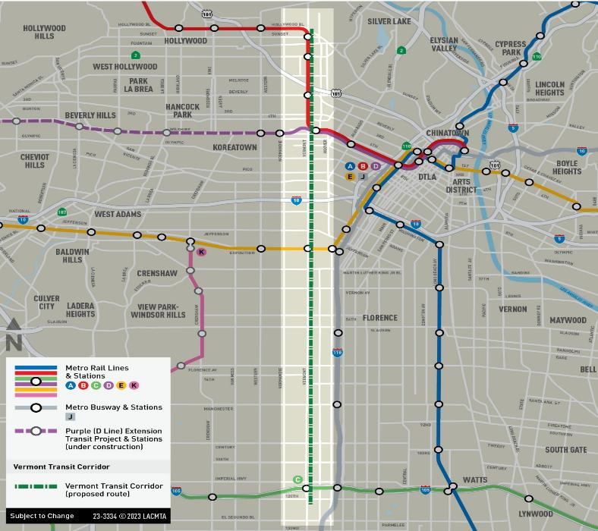
Descripción General del Corredor
El corredor se extiende aproximadamente 12.4 millas, desde Sunset Boulevard hasta 120th Street.
Es el corredor de autobuses con mayor demanda en el Condado de Los Ángeles, con aproximadamente 38,000 abordajes diarios.
Conectará con 4 líneas de tren de Metro y numerosas rutas de autobús, mejorando la movilidad regional y el acceso a una de las principales sedes de los Juegos Olímpicos y Paralímpicos de 2028.
Da servicio a numerosos centros de actividad, incluidos hospitales, instituciones educativas (88 escuelas, de las cuales 52 participan en el programa GoPass), centros culturales e instituciones religiosas (375).
Presenta altos niveles de congestión y un derecho de vía que varía entre 55 y 160 pies de ancho entre banquetas. Los segmentos con mayor congestión son también los de mayor demanda de pasajeros.
Es un corredor densamente poblado, diverso y con una alta proporción de personas que dependen del transporte público.
2028 Olympic Venue

Slide 11
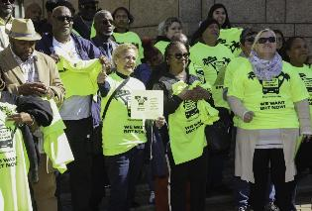
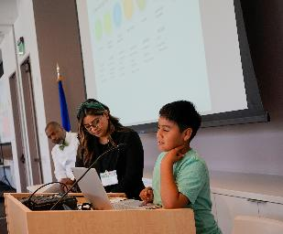

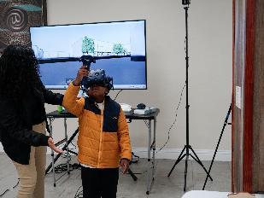
Resumen de la Participación Comunitaria
Programa de Colaboración Comunitaria
40 alianzas con organizaciones comunitarias y organizaciones religiosas ayudaron a ampliar el alcance de la participación comunitaria y a recopilar valiosos aportes para el Proyecto BRT.
Sesiones informativas para funcionarios electos e instituciones
Se realizaron 30 presentaciones informativas
Proyecto del
Corredor de Tránsito Vermont
Metro ha involucrado a más de 26,000 personas a través de actividades de alcance comunitario
Presentaciones ante los Consejos Vecinales
22 presentaciones ante los Consejos Vecinales para ampliar el alcance de la participación comunitaria y los esfuerzos del proyecto.
Eventos comunitarios
Participación en más de 35 eventos comunitarios y culturales
Talleres, reuniones y conversaciones con la comunidad
> 3 talleres sobre necesidades culturales y análisis de equidad
> 7 talleres interactivos sobre el diseño de estaciones
> 371 encuestas a usuarios del transporte público realizadas en paradas (10 paradas clave)
Reuniones Públicas conforme a la SB 922
Se realizaron reuniones para recopilar comentarios sobre los informes requeridos para la aprobación ambiental del proyecto conforme a la SB 922 (CEQA).
325 asistentes (presenciales y virtuales)
270 visitas virtuales de puertas abiertas sobre los resultados del proyecto

Slide 12
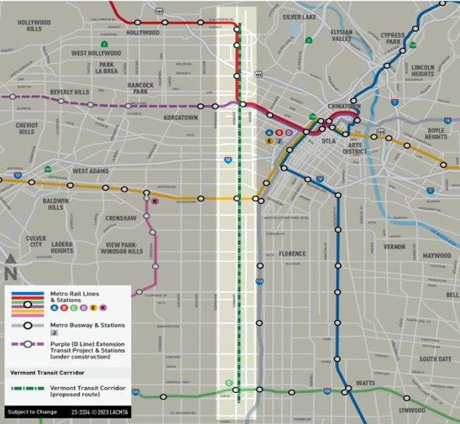
Los Escuchamos
Se priorizará la implementación de los carriles exclusivos para autobuses
Los carriles exclusivos de operación durante todo el día estarán listos a finales de 2027.
Esto elimina la necesidad de aplicar varias configuraciones temporales de carriles durante la construcción
  Las rutas de autobuses locales podrán utilizar los carriles exclusivos una vez que entren en operación
  Carriles exclusivos facilitarán la construcción eficiente de las estaciones
  Las estaciones BRT estarán terminadas a mediados de 2028, a tiempo para los Juegos Olímpicos y Paralímpicos de Verano de 2028.
Mejoras iniciales a corto plazo

Slide 13
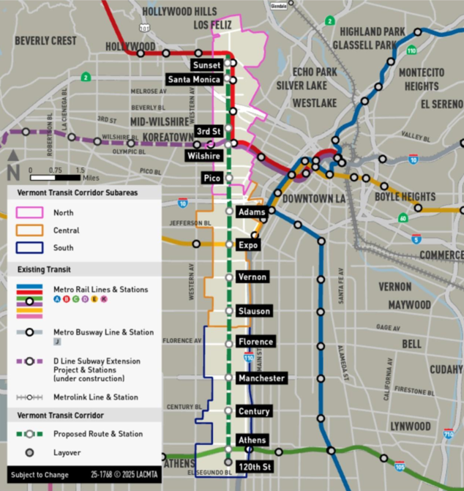
Elementos Principales del Proyecto BRT
Convierte el carril de circulación contiguo al estacionamiento junto a la acera en un carril exclusivo para autobuses.
Incluye aproximadamente 12 millas de carriles laterales exclusivos para autobuses, en funcionamiento durante todo el día.
26 estaciones mejoradas en 13 ubicaciones de intersecciones, con refugios de alta calidad y diversas comodidades para los pasajeros, entre ellas:
  Iluminación mejorada para reforzar la seguridad y protección.
  Información de transporte en tiempo real (pantallas con la próxima llegada del autobús y mapas).
  Bancas para pasajeros, botes de basura y arte público.
Otras mejoras incluyen cruces peatonales mejorados para aumentar la visibilidad y la seguridad de los peatones.
Extensiones de banqueta para autobuses (bus bulb-outs) en la mayoría de las estaciones para ampliar el espacio peatonal y reducir la distancia de cruce, mejorando así la seguridad de los peatones.
Repintado de la señalización vial y/o rehabilitación del pavimento de los carriles exclusivos para autobuses.

Slide 14
Actividades de Metro Desde Diciembre de 2024
28 de marzo de 2025
13 de noviembre de 2025
1 de diciembre de 2025
Se completó el diseño preliminar de ingeniería al 30%
26 de febrero de 2026
Actualidad
La Junta Directiva de Metro aprobó la exención conforme a la SB 922 de CEQA y seleccionó el BRT con carriles laterales exclusivos de 12.4 millas como la Alternativa Localmente Preferida (LPA)
Se obtuvo la Exclusión Categórica (CE) para la aprobación ambiental conforme a la NEPA
Se adjudicó el contrato para el Gerente de Construcción/Contratista General (CMGC)
Preparación de los documentos del diseño final de construcción, en coordinación con la Ciudad y el Condado de Los Ángeles
Actividades previas a la construcción

Slide 15
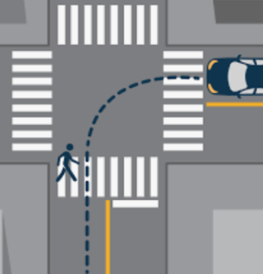
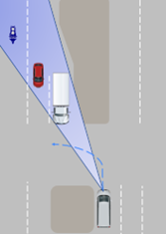
Mejorando la Seguridad y la Operación del Tráfico con los Carriles Exclusivos para Autobuses
En respuesta a la solicitud de la comunidad de mejorar la seguridad en la avenida Vermont, además de los cruces peatonales tipo continental (que aumentan la visibilidad de los peatones) y las extensiones de banqueta en las estaciones (que reducen la distancia que los peatones deben recorrer para cruzar la calle), el proyecto ahora incluye nuevas bahías para giros a la izquierda, la ampliación de algunas bahías existentes y restricciones para giros a la izquierda durante todo el día en ubicaciones sin semáforos entre Gage Avenue y Wilshire Boulevard (en ambos sentidos), con el fin de mejorar aún más la seguridad y la circulación vehicular.
Evita que los vehículos que giran a la izquierda bloqueen el carril de circulación general.
Reduce la probabilidad de que los vehículos invadan el carril exclusivo para autobuses para evitar el tráfico detenido.
Mejora la seguridad de peatones y conductores al concentrar los giros a la izquierda en lugares con semáforos o bahías para giro.
Se incorporarán 13 nuevas bahías para giros a la izquierda y se ampliarán 10 bahías existentes; además, se restringirán 48 movimientos de giro a la izquierda en ubicaciones sin semáforos. Los giros a la izquierda hacia la avenida Vermont seguirán permitidos.
Tipo de mejora | NB | SB | Total
Nuevas bahías para giros a la izquierda (propuestas) | 6 | 7 | 13
Ampliaciones de bahías existentes para giros a la izquierda | 4 | 6 | 10
Restricciones para giros a la izquierda | 21 | 27 | 48

Slide 16
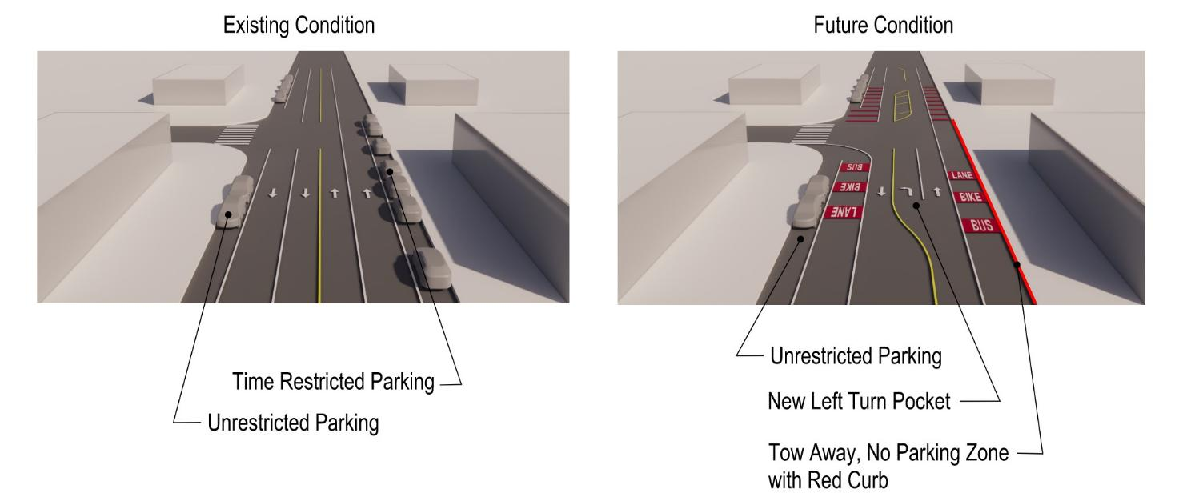
Ejemplo de un Nuevo Carril para Giro a la Izquierda
Condición existente
Condición futura
Estacionamiento con horario restringido
Estacionamiento sin restricciones
Nueva bahía para giro a la izquierda
Estacionamiento sin restricciones
Zona de remolque – Prohibido estacionar (bordillo rojo)

Slide 17
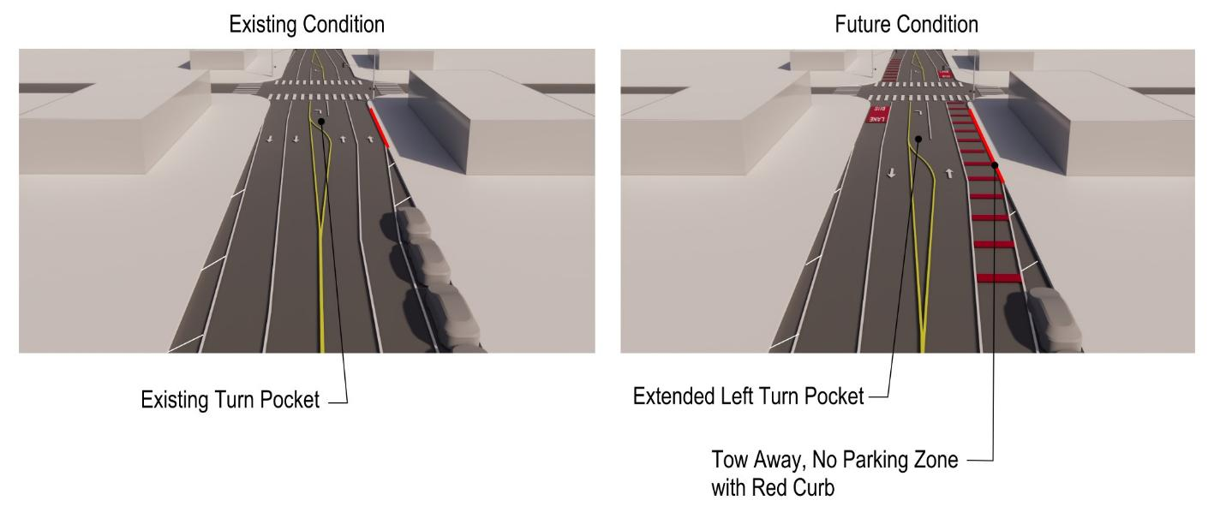
Ejemplo de la Ampliación de un Carril Existente para Giro a la Izquierda
Condición existente
Condición futura
Bahía existente para giro a la izquierda
Bahía ampliada para giro a la izquierda
Zona de remolque – Prohibido estacionar (bordillo rojo)

Slide 18
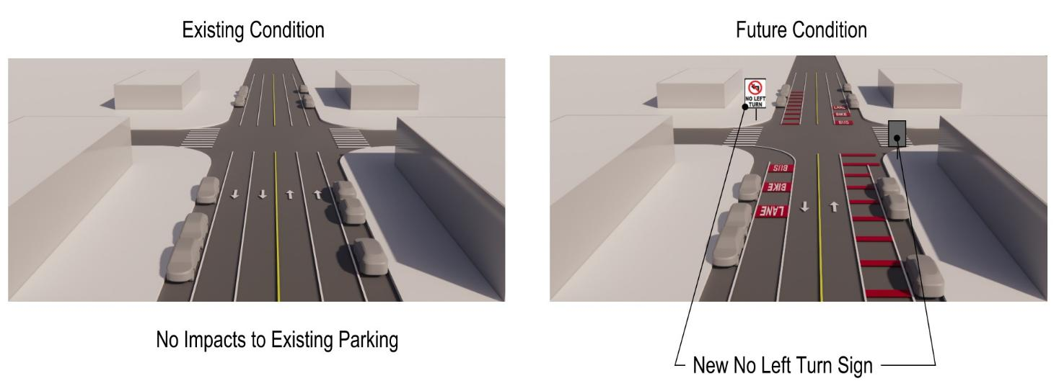

Ejemplo de Nueva Restricción para Giros a la Izquierda
Condición existente
Condición futura
Sin impactos al estacionamiento existente
Nueva señal de prohibido girar a la izquierda
Los giros a la izquierda hacia Vermont que actualmente están permitidos se mantendrán.

Slide 19
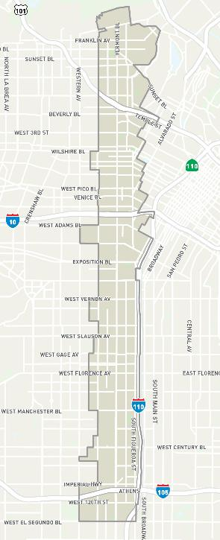
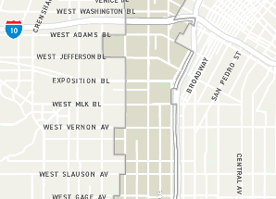


Análisis del Estacionamiento
North
Las modificaciones recomendadas conservan el 92% del estacionamiento en la vía pública sobre la avenida Vermont, lo que representa una reducción de solo el 2 %.
64 espacios eliminados
414 espacios conservados
87% conservados
Espacios de estacionamiento en la vía pública
 | N.º actual de espacios | Estimación original de espacios afectados | Estimación original de espacios restantes | Estimación actualizada de espacios afectados | Estimación actualizada de espacios restantes
Norte | 478 | 63 | 87% | 64 | 87%
Central | 631 | 72 | 89% | 108 | 83%
Sur | 1,157 | 11 | 99% | 11 | 99%
Total | 2,266 | 146 | 94% | 183 | 92%
108 espacios eliminados
523 espacios conservados
83% conservados
Central
11 espacios eliminados
1,146 espacios conservados
99% conservados
19
Área de estudio
South

Slide 20
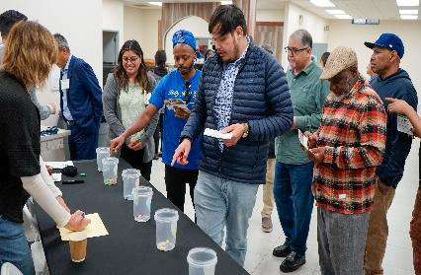
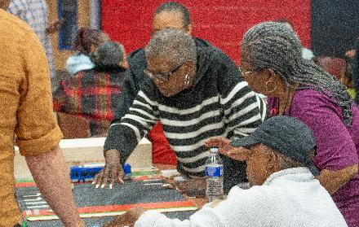
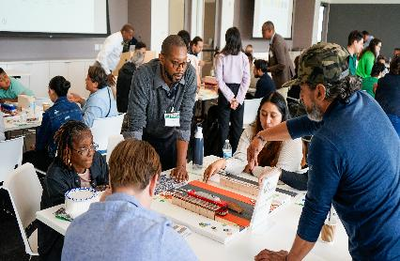
Mejoras en el Diseño de las Estaciones
Mayo/junio de 2024: Se realizaron varios talleres sobre el diseño de las estaciones para recopilar comentarios sobre las estaciones de BRT propuestas y las comodidades para los pasajeros.
La seguridad fue una de las principales preocupaciones de la comunidad; por ello, se incorporó iluminación mejorada en las estaciones para aumentar la visibilidad y la seguridad durante la noche.
Entre las comodidades más solicitadas se incluyeron bancas para pasajeros, botes de basura, información de transporte (pantallas con la próxima llegada del autobús y mapas), arte público y otros posibles elementos de seguridad.
Con base en los comentarios recibidos, se ha continuado perfeccionando el diseño de las estaciones.
Fall 2024
Notes:
Planning

Slide 21
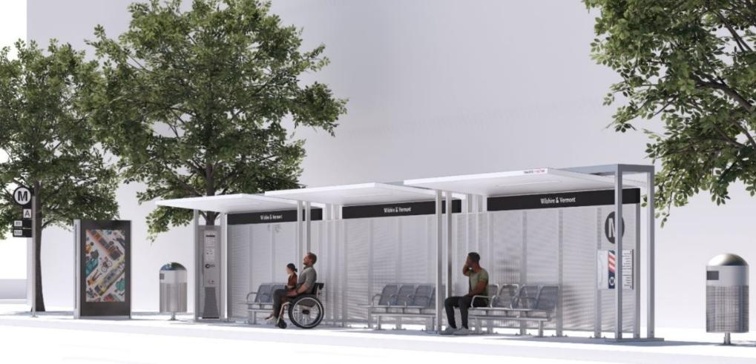
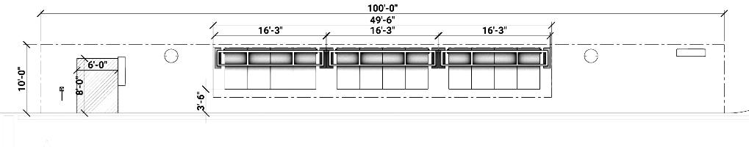
Experiencia mejorada en la estación Wilshire
Marquesinas de las estaciones
Asientos
Pantallas digitales
Iluminación mejorada
Información del transporte público en tiempo real
Arte público
Botes de basura

Slide 22
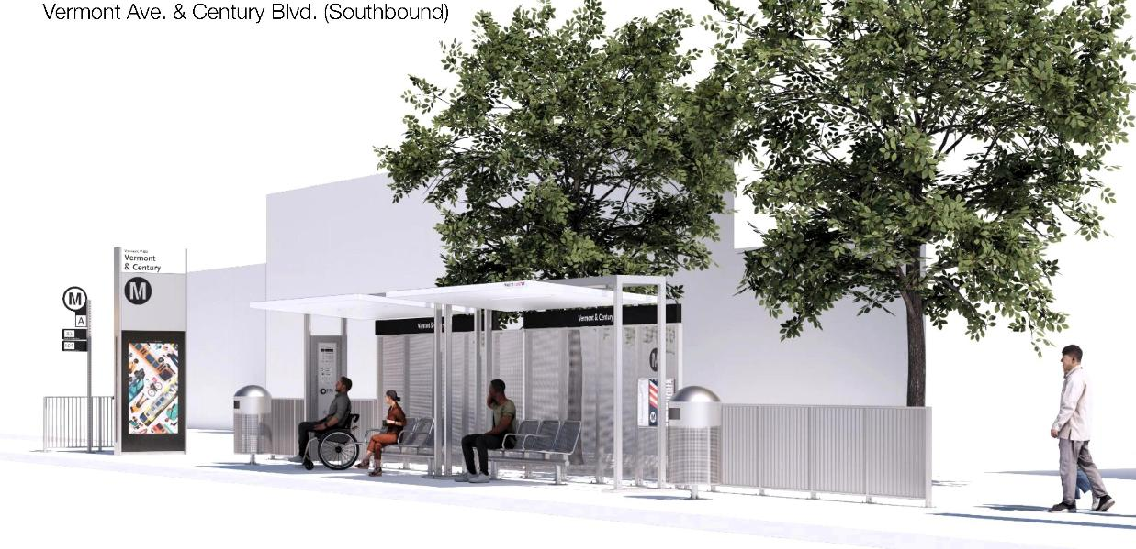
Experiencia mejorada en la estación Century
Marquesinas de las estaciones
Asientos
Pantallas digitales
Iluminación mejorada
Información del transporte público en tiempo real
Arte público
Botes de basura

Slide 23
Calendario del Proyecto
Estamos Aqui
Principios de
2026
Primavera
2026
Verano
2026
Otoño
2026
Primavera
2028
Adjudicación del contrato al contratista general
Desarrollo de planos de construcción
Coordinación con agencias
Investigación geotécnica
Investigación de servicios públicos subterráneos
Actividades previas a la construcción
Investigación geotécnica completada
Avance de los planos de construcción
Reuniones de actualización para la comunidad
Continuación de las actividades previas a la construcción
Investigación de servicios públicos subterráneos
Finalización de la investigación de servicios públicos subterráneos
Inicio de la construcción
Construcción finalizada antes de los Juegos Olímpicos de 2028
Fall 2024

Slide 24
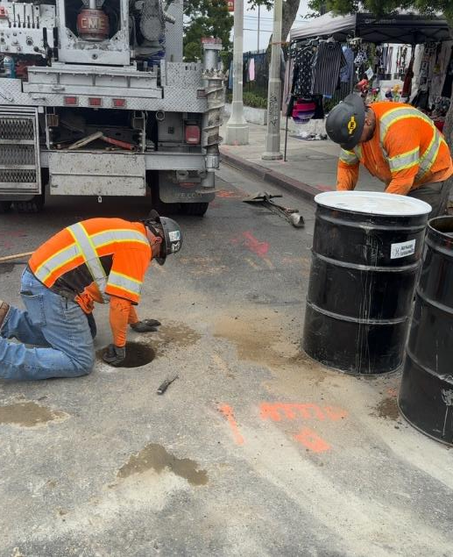
Actividades de construcción programadas
COMPLETADO
Estudio con radar de penetración terrestre
Investigación geotécnica
EN PROGRESO
Investigaciones de servicios públicos subterráneos: Consisten en perforar el pavimento para localizar las instalaciones de servicios públicos subterráneos. Una vez localizadas, la perforación se rellena y se restaura el pavimento.
PRÓXIMOS TRABAJOS DE CONSTRUCCIÓN EN LA VÍA
Mejoramiento del pavimento de los carriles para autobuses
Modificación de la señalización: Aplicación de líneas pintadas sobre el pavimento para guiar la circulación vehicular.
Reubicación de servicios públicos: Mejoras a la infraestructura subterránea trabajos diversos de servicios públicos del LADWP
Fall 2024

Slide 25
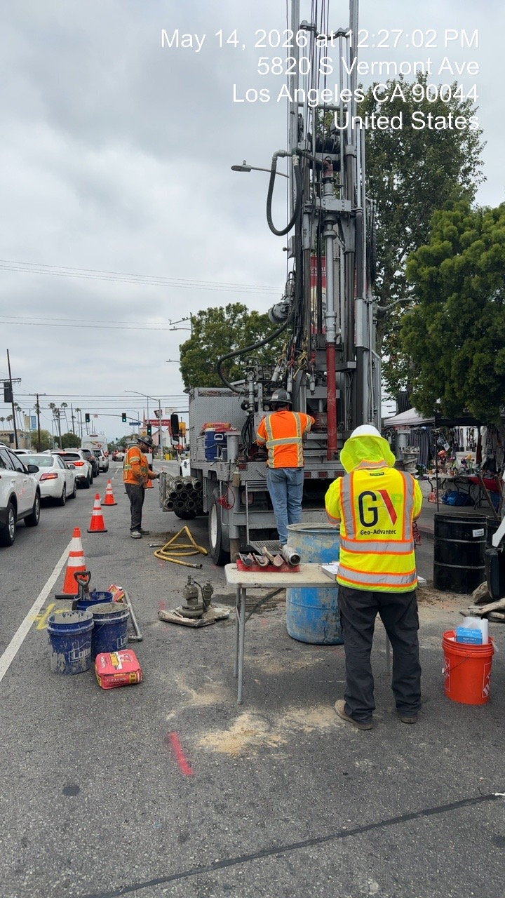
Impactos Futuros de la Construcción
Se implementarán medidas de control de tráfico durante la construcción.
Se notificará a los negocios locales antes del inicio de los trabajos de construcción.
Se mantendrá el acceso a las banquetas, cruces peatonales y negocios siempre que sea posible.
Se colocarán avisos sobre restricciones temporales de estacionamiento en el área inmediata de trabajo.
Es posible que algunas paradas de autobús de Metro sean reubicadas temporalmente o que algunas líneas se vean afectadas. Para obtener información sobre cambios en el servicio de Metro, llame al 323.GO.METRO.
Será necesario realizar algunos trabajos durante la noche.

Slide 26
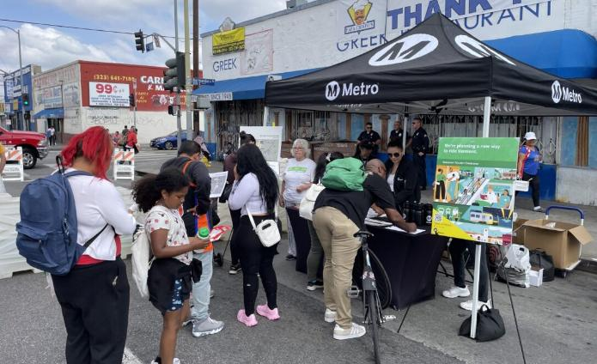
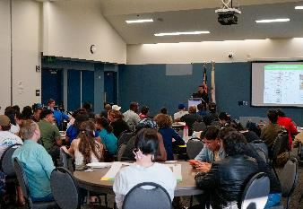
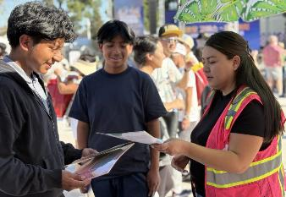
Participación de la comunidad durante la construcción
Participación comunitaria continua para proporcionar actualizaciones sobre el avance de la construcción
Continuar la participación comunitaria a través de organizaciones comunitarias y organizaciones religiosas asociadas
Notificaciones continuas sobre las actividades de construcción
  Notificaciones puerta a puerta
  Boletines electrónicos
  Eventos comunitarios
  Coordinación individual sobre las actividades de construcción
Apoyo a negocios locales (Eat Shop Play)
Fall 2024

Slide 27
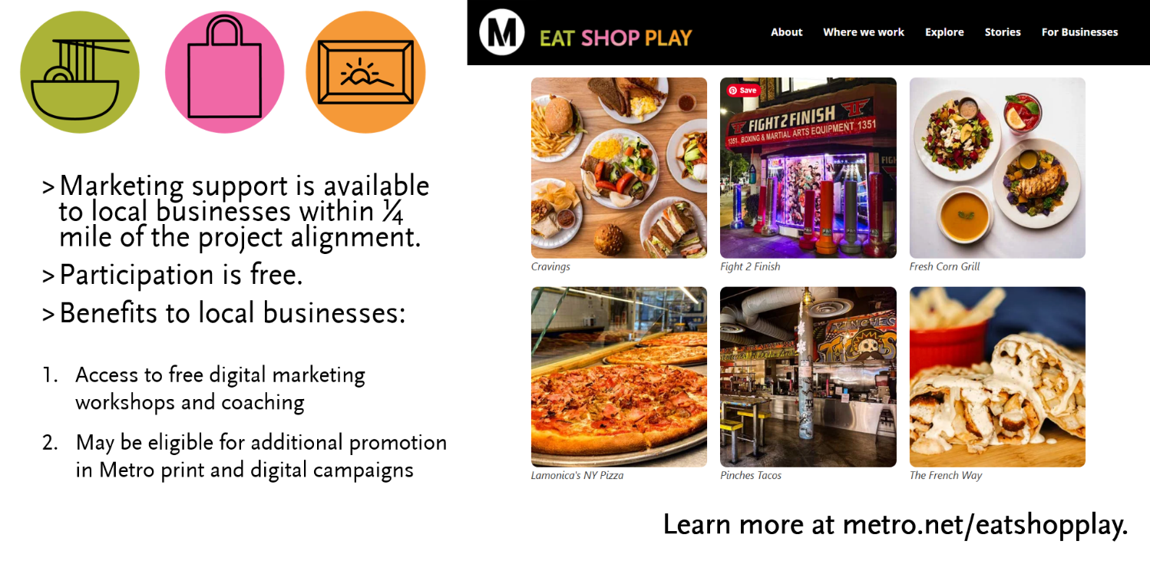
Programas de participación y mitigación para negocios
Los negocios locales ubicados dentro de un radio de ¼ de milla del trazado del proyecto pueden recibir apoyo de mercadotecnia.
Participación es gratis
Beneficios para los negocios locales
  Acceso gratuito a seminarios web y asesoría sobre mercadotecnia digital.
  Posibilidad de ser elegibles para promoción adicional en las campañas impresas y digitales de Metro.
Obtenga más información en: metro.net/eatshopplay

Slide 28
Programa de arte de Metro
La poliza de Arte de Metro destina el 0.5 % de los costos de construcción de proyectos de transporte público al arte público del proyecto.
Todas las estaciones incluirán obras de arte integradas arquitectónicamente y diseñadas en respuesta a las características de cada lugar.
Los artistas se seleccionan mediante un proceso abierto y competitivo.
Oportunidades
  Metro.net/art
  Suscríbete en: https://art.metro.net/art-opportunities/main/

Slide 29
Sesión de preguntas y respuestas

Slide 30
Gracias!

Slide 31





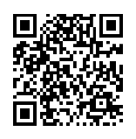
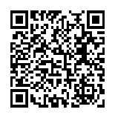
Manténgase conectado con este proyecto
Para preguntas o comentarios sobre el proyecto:
Para obtener más información sobre el Programa de Arte de Metro:
213.922.2846
vermontcorridor@metro.net
metro.net/vermont
@metrolosangeles
losangelesmetro
@metro.art.la
metro.net/art
bit.ly/metro-art-newsletter
Facebook.com/metro.art.la
Sitio web de Metro Art
Suscríbete a nuestro boletín

